Slide 1
La culture, au cœur de l’identité québécoise

Slide 2
La culture fait partie
de l’ADN des Québécoises
et des Québécois.

Slide 3
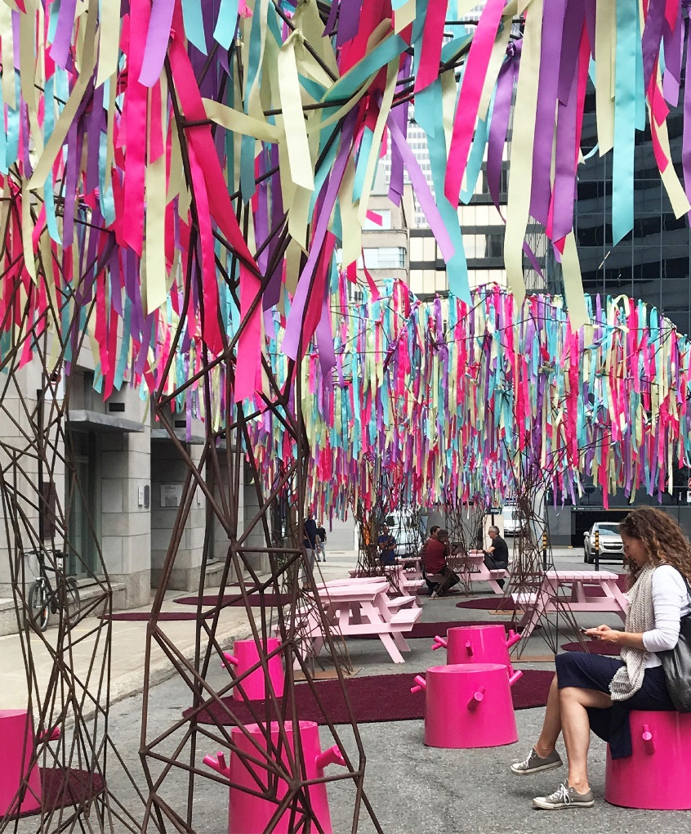
LE QUÉBEC : UN TERREAU FERTILE POUR LA CRÉATIVITÉ
Au Québec, on cultive l’innovation et la créativité sur tout le territoire!
Montréal, métropole culturelle, ville de créativité numérique et d’espaces publics animés
Québec, ville du patrimoine mondial et de littérature
Des régions pleines de vitalité sur les plans artistique et culturel
La Forêt urbaine © Tourisme Montréal / McCord Museum

Slide 4
LES QUÉBÉCOISES ET LES QUÉBÉCOIS : DES FESTIVALIERS ASSIDUS… ET INFATIGABLES!
Le Québec, c’est plus de 400 événements culturels et festivals*, dont plusieurs d’envergure internationale et de renommée mondiale.
Festival international de jazz de Montréal
Festival d’été de Québec
Carrefour international de théâtre
Festival Montréal complètement cirque
Une foule de concerts et de spectacles y sont présentés, en virtuel, en salle ou en plein air, en été comme en hiver!
* Les lieux culturels accessibles sont soumis aux règles sanitaires en vigueur.

Slide 5
Les Québécoises et les Québécois sont fiers de leur culture.
Parce qu’elle est unique, audacieuse et dynamique.

Slide 6
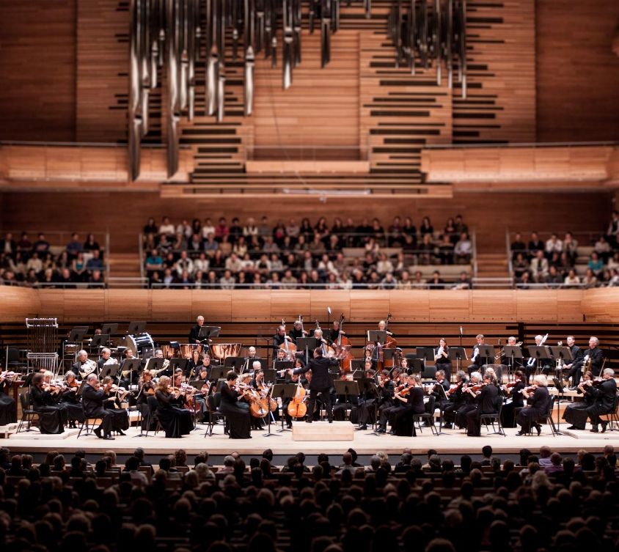
LE QUÉBEC : UNE VÉRITABLE PÉPINIÈRE DE TALENTS MUSICAUX
Le Québec compte nombre de musiciennes et musiciens, de tous les genres musicaux : du classique à l’électronique, en passant par le folk, la pop, le rock et bien d’autres encore!
Des artistes du Québec reconnus partout dans le monde…
Céline Dion
Leonard Cohen
Yannick Nézet-Séguin
… et une relève musicale talentueuse et ambitieuse
Les Louanges
Kaytranada
Charlotte Cardin
Orchestre symphonique de Montréal

Slide 7


Slide 8
SPECTACLES DE CIRQUE, D’HUMOUR, DE DANSE OU DE THÉÂTRE, VOILÀ AUTANT D’OCCASIONS DE VIVRE TOUTE UNE GAMME D’ÉMOTIONS
Restez bouche bée devant les prouesses des acrobates du Cirque Éloize
Laissez-vous transporter par l’ingéniosité théâtrale de Robert Lepage
Laissez-vous habiter par les chorégraphies novatrices de la compagnie Marie Chouinard

Slide 9
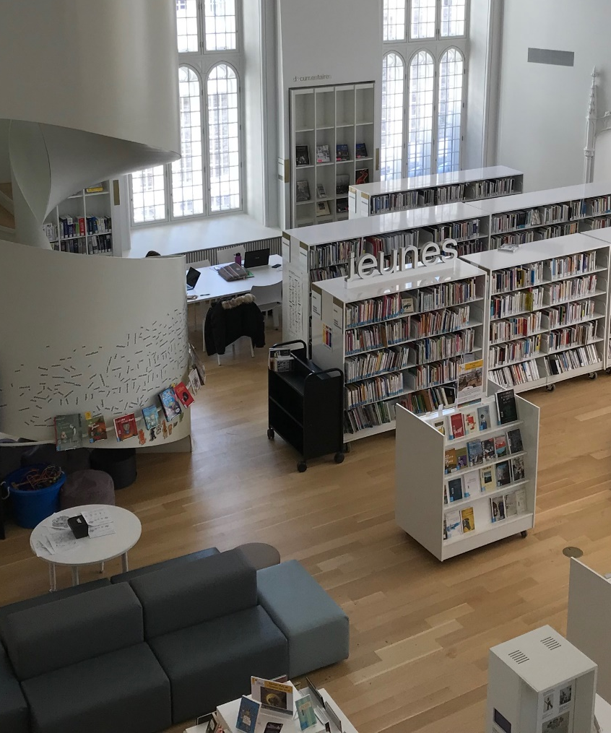
LA LITTÉRATURE QUÉBÉCOISE : ORIGINALE, RICHE ET DIVERSIFIÉE
Elle regorge d’autrices, d’auteurs, d’illustratrices et d’illustrateurs inspirés et inspirants.
Dany Laferrière, membre de l’Académie française
Dominique Fortier, prix Renaudot, essai 2020
Michel Jean, Prix littéraire France-Québec 2020
Naomi Fontaine, Prix littéraire des collégiens 2020
Michel Rabagliati, Prix de la série du Festival d’Angoulême 2021
Maison de la littérature © Didi L.G.

Slide 10
DE L’ART PARTOUT, PARTOUT!
On trouve au Québec près de 400 musées et plus de 4 000 œuvres d’art public issues de la politique d’intégration des arts à l’architecture.
Geneviève Cadieux, BGL et Dan Brault ont réalisé des œuvres exceptionnelles dans le cadre de cette politique.
Que ce soit en arts visuels ou en arts numériques, les artistes québécois rayonnent au Québec comme sur la scène internationale.
Marc Séguin et Nadia Myre, par exemple, sont des artistes visuels québécois reconnus dans le monde.
Les expériences immersives signées Moment Factory, Félix et Paul ou encore Ex Machina offrent un divertissement unique.

Slide 11
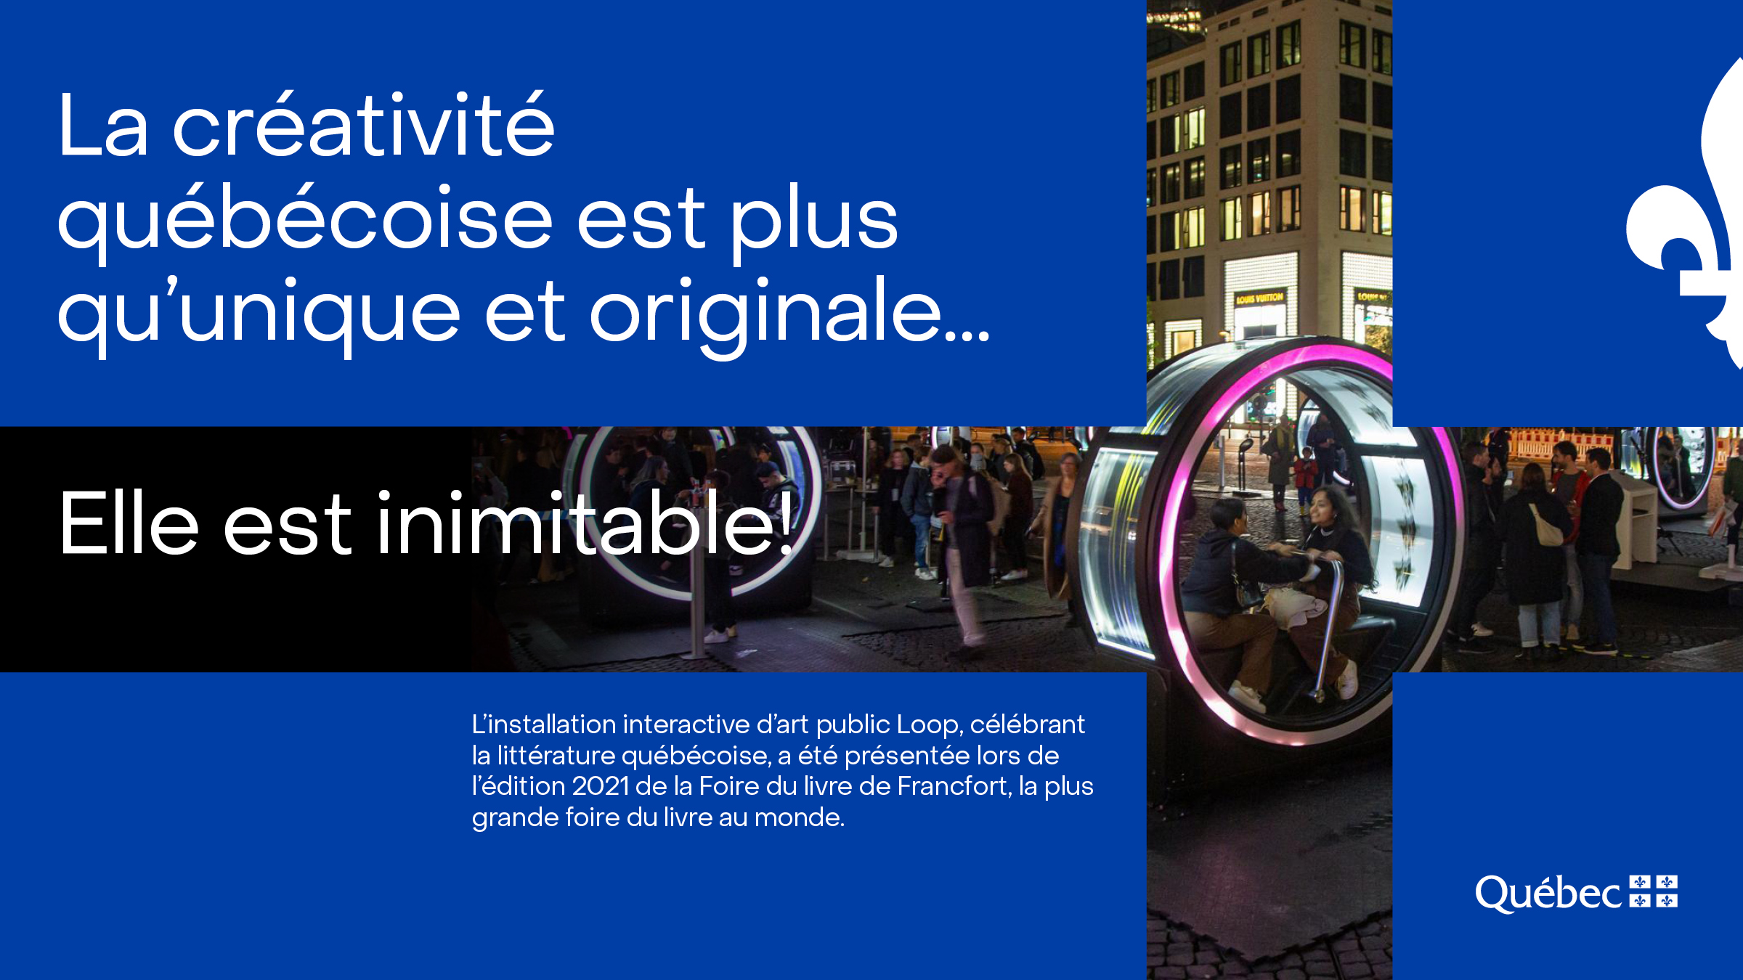
© Laura Nickel

Slide 12

LE CINÉMA QUÉBÉCOIS SOUS LES PROJECTEURS
Le cinéma québécois se démarque, propulsé par des signatures uniques de cinéastes récompensés.
Denys Arcand
Louise Archambault
Anaïs Barbeau-Lavalette
Xavier Dolan
Jean-Marc Vallée
Micheline Lanctôt
Denis Villeneuve

Slide 13
FAIRE PROFITER LE CINÉMA DU SAVOIR-FAIRE ET DES AVANTAGES DU QUÉBEC
De magnifiques lieux de tournage extérieurs qui évoquent l’Amérique actuelle ou la vieille Europe et offrent des espaces aussi bien naturels qu’urbains.
Crédit d’impôt remboursable pour les tournages de productions étrangères et les services techniques tels que l’animation et les effets spéciaux.
De multiples possibilités de coproduction avec des entreprises québécoises.
De nombreux échanges internationaux à réaliser, notamment dans le cadre de résidences de création et de classes de maître.

Slide 14
La créativité québécoise brille partout dans le monde.

Slide 15
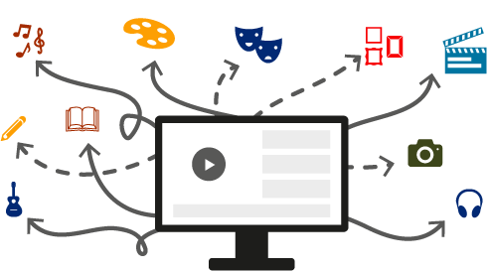
LA CULTURE QUÉBÉCOISE : ENRACINÉE ET TOURNÉE VERS L’AVENIR
Accessible à un public toujours
plus vaste grâce au numérique
En 2020, le Québec a convenu avec la France
d’une stratégie commune afin de favoriser
la découvrabilité de nos contenus culturels
sur les différents marchés numériques
(au Québec, en France et à l’international).

Slide 16
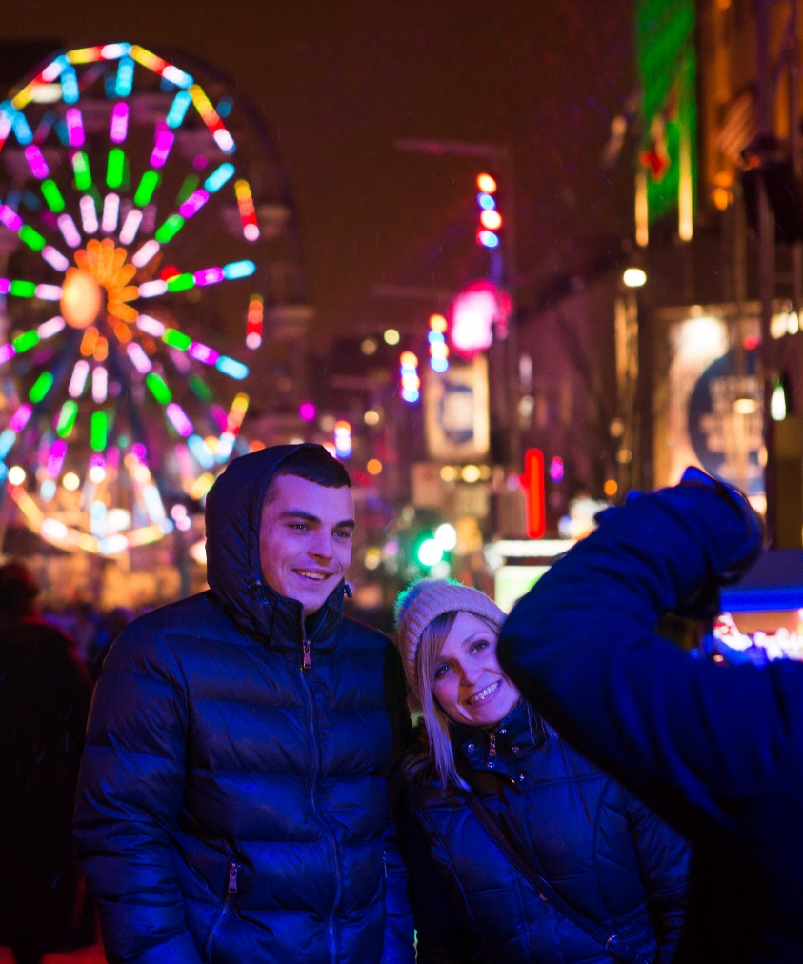
La culture québécoise est rassembleuse, distinctive et attrayante.
Allez à sa rencontre, en présence ou en virtuel, et laissez-vous surprendre!
Montréal en lumières

Slide 17

Merci!
Québec.ca/international

